Slide 1
الباب السادس التغذية
تعرف التغذية: على أنها تـناول الكائن الحي للمواد الأولية وتوصيلها وتوزيعها على الخلايا للحصول على الطاقة اللازمة للوظائف الحيوية ولبناء وتعويض مكوناته والمحافظة على حياته وهي تضم:
المواد الغذائية (:(Nutrients وهي مجموعة المواد العضوية وغير العضوية التي يتناولها الكائن الحي في غذاؤه.
الأيضيات (Metabolites): وهي كل المواد التي تدخل في العمليات الكيميائية المختلفة التي تجرى في الخلية.

Slide 3
تنقسم الكائنات الحية علي اساس كيفية الحصول على المواد الغذائية إلى قسمين:
1- ذاتية التغذيةAutotrophs :
الكائنات التي تصنع كل ما تحتاجه من الغذاء العضوي بنفسها من مواد غير العضوية. مثلا الكربوهيدرات: يمكن تكوينها من ثاني أكسيد الكربونCO₂ والماءH₂O في وجود طاقة (ضوء الشمس) أثناء البناء الضوئي. مثل النباتات الراقية والطحالب
2-غير ذاتية التغذية:Heterotrophic
هذه المجموعة من الكائنات ليس لها القدرة على صنع ما تحتاجه من المواد الغذائية العضوية بنفسها وإنما تعتمد على الكائنات ذاتية التغذية لتوفيرها لها.
مثل: الحيوانات الراقية والأولية والكائنات الطفيلية والمترممة وبعض البكتيريا والفطريات

Slide 4
طرق انتقال المواد من وإلى الخلية
1- الخاصية الاسموزيةOsmosis :
تركيز المواد المذابة (الغير مسموح لها بالخروج من الخلية) داخل الخلية أكبر من تركيزها خارج الخلية فإن ذلك يعمل على انتقال الماء من خارج الخلية إلى داخلها عبر الغشاء الخلوي.
2 - خاصية الانتشارDiffusion :
عندما يكون تركيز المواد المذابة خارج الخلية أكبر من تركيزها داخل الخلية فإن ذلك يعمل على انتقال المواد المذابة من خارج الخلية إلى داخلها عبر غشاء الخلية.
3 – خاصية النقل النشط Active transport:
تعمل على نقل المواد المذابة إلى داخل الخلية حتى لو كان تركيز المواد المذابة خارج الخلية أقل من تركيزها داخل الخلية والعكس (نقل المواد من التركيز الأعلى للتركيز الأقل).

Slide 5
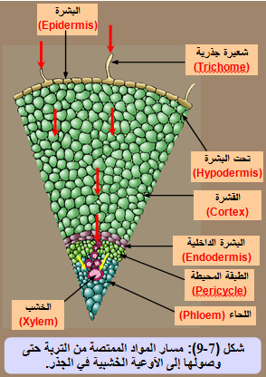
التوصيل في النبات
يقوم جذر النبات بامتصاص الماء والمواد المذابة فيه من التربة عن طريق الخاصية الاسموزية والانتشار والنقل النشط. ثم تنتقل من طبقة إلى أخرى عبر الجذر الي الداخل.

Slide 6
العوامل التي تعمل على رفع العصارة من الجذر إلى الورقة
1- الضغط الجذري: هو القوة الدافعة الناشئة عن قوتي الامتصاص والإفراز الخلويين وتعمل على جلب الماء إلى الخشب ثم دفعه إلى أعلى.
2- النتح: وهو تبخر الماء من الأوراق. وهذا بدوره يعمل على زيادة التركيز في خلايا الورقة مما ينتج عنه قوة ساحبة للعصارة.
3-الإدماع: وهو خروج الماء من الورقة على هيئة سائلة ترى كنقيطات صغيرة من الماء على سطح الورقة.
4-القوة التماسكية للماء: وتعني أن جزيئات الماء تجذب بعضها البعض بشدة مما ينتج عنه قوة تماسكية تؤدي إلى تكوين عمود متماسك من جزيئات الماء يعمل على سحب العصارة إلى أعلى.

Slide 7
الهضم في الحيوان
يعرف الهضم بأنه: تحليل الطعام الذي هيأه النبات للحيوان بطريقة مباشرة أو غير مباشرة إلى جزيئاته الأولية.
الصورة العامة لعملية الهضم يمكن التعبير عنها في المعادلة المبينة في الشكل:

Slide 8
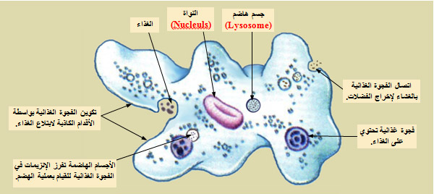
التغذية والهضم في الأوليات
1- يتم تناول الطعام بالابتلاع أو ما يعرف بالبلعمة كما في الأميبا الاقدام الكاذبة لتكون الفجوة الغذائية.
3-ثم تقوم الأجسام الهاضمة بالاندماج مع الفجوة الغذائية، حيث يتم هضم وامتصاص المواد الغذائية.
4- ثم طرد الفضلات خارج الخلية بالاخراج الخلوي.

Slide 9
الهضم والتوصيل في الإنسان
1– الفم:
يطحن الطعام ثم يختلط باللعاب الذي يحمل الإنزيمات الهاضمة.
2– المعدة:
تقوم عضلات المعدة بتكملة طحن الطعام والهضم بالانزيمات الهاضمة.
3- الأمعاء الدقيقة:
يتم هضم جميع أنواع الطعام إلى مكوناتها الأولية وامتصاصها.
4- الأمعاء الغليظة:
يتم امتصاص معظم الماء والمعادن فيها.

